Slide 1
Z3 Prover
小组成员：
樊宸华 闫泽宇 陈子轩

Slide 2
目录
01
02
Z3简介
原理与示例
Introduction
Principles and examples
03
04
应用
思考
Application
Thoughts

Slide 3
简介
Z3 是一个高效的定理证明器和 SMT（可满足性模理论）求解器，由 Microsoft Research 开发。它最初的目标是解决验证、自动化推理和程序分析等领域的问题，但随着时间的发展，它已经成为一个广泛应用的工具，支持多种逻辑、理论和约束求解。
1、2004年：早期阶段
Z3 的起源可以追溯到 2004 年，当时 Microsoft Research 的 Leonardo de Moura 和 Nikolaj Bjørner 等人开始开发这个工具。Z3 设计的初衷是为了支持符号执行和程序验证，特别是针对程序分析中的验证问题。
2、2007-2010年：逐步扩展功能
随着对 Z3 的不断优化和扩展，它逐渐支持了多种 SMT 理论，如整数算术、浮点数算术、数组、位向量等。Z3 通过内建的求解器和外部模块相结合的方式，能够解决更复杂的问题，成为一个功能强大的 SMT 求解器。
3、2011年：公开发布
2011年，Z3 的源代码首次以开源的形式发布，并且提供了强大的 API 接口，使得用户能够通过编程语言（如 Python、C++）与 Z3 进行交互。
4、2012年以后：持续优化
Z3 在后期不断得到优化，特别是在求解效率、理论扩展以及可扩展性方面。支持的理论也不断扩展，包括浮点数算术、符号推理、定理证明、量化理论等，使得它不仅适用于程序验证，还能在硬件设计、人工智能、自动化推理等多Z3 不仅应用于程序分个领域广泛应用。
5、2020年以后：广泛应用
析，还被广泛用于自动定理证明、模型检测、合成、机器学习中的决策过程等领域。
Z3 继续在效率和功能上不断突破，支持更多的复杂理论和约束，并不断提升其并行化和分布式计算能力。

Slide 4
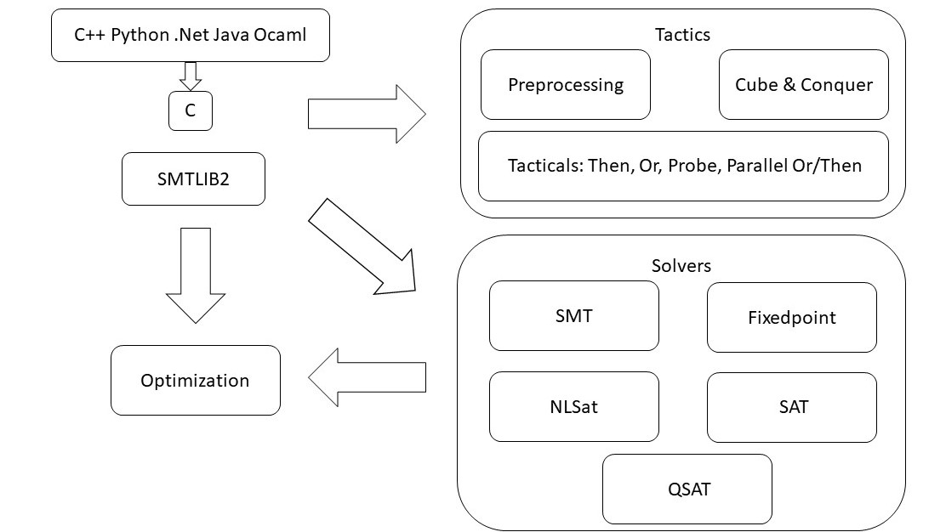
架构原理

Slide 5
Get Hands Dirty!

Slide 6
Basics (Python Binding)
Int, Real, BitVec, Bool
Solver()
add()
check(), model()
push(), pop()
+, -, *, /, **, %, >>, <<, &, |, ^ (and unsigned version)
>, >=, <, <=, != (and unsigned version)

Slide 7
CTF Challenges
MoeCTF 2024 – VisibleInput (Pwn)
AE64
Based on Z3
x86_64 Instructions -> Alphanumeric “String”
SMC (XOR, IMUL…), PUSH, POP…

Slide 8
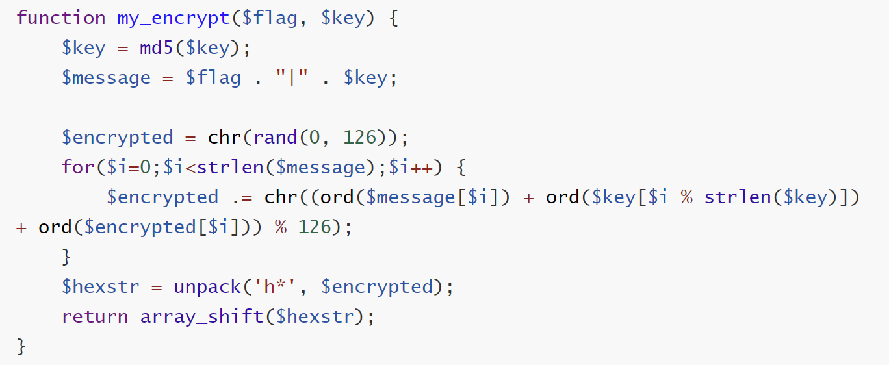
Reverse Engineering/Exploitation
DCTF 2017 Qualification – ForgotMyKey (Misc)

Slide 9
Reverse Engineering/Exploitation
Cracking non-cryptographic PRNGs
MT19937
LFSR
…
Angr (Symbolic Execution)
Keygens

Slide 10
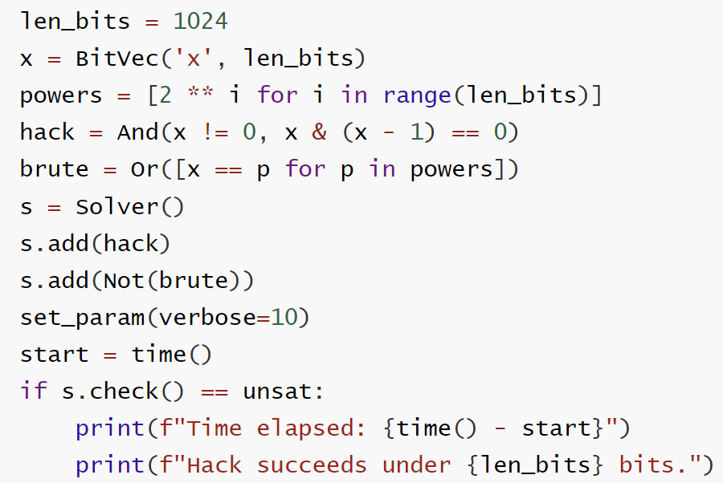
Verification
Verify “Detecting Power of 2” Hack

Slide 11
Verification
Bubble Sort Example
CBMC (Supports Z3)
C/C++
ESBMC
C/C++
Kotlin
Python
Solidity

Slide 12
Z3Prover的应用
形式验证：证明系统（软硬件）满足某些规范
约束求解：寻找变量的值使之满足约束条件。Z3 支持多种类型的约束，包括线性、不等式、布尔逻辑等
模型检查：验证有限状态系统是否满足某种属性或逻辑
程序分析：静态分析程序逻辑，帮助发现潜在的漏洞或安全问题
测试生成：为程序生成覆盖所有分支的测试用例

Slide 13
Z3Prover的应用
微软 Azure 的防火墙配置验证：Z3 被用于验证和优化 Azure 防火墙规则，确保规则的安全性和性能。
区块链智能合约验证：IBM 的 Zeus 系统使用 Z3 验证区块链智能合约的正确性，确保合约行为符合预期且没有安全漏洞。
Z3-4Biology：使用 Z3 SMT 求解器可以高效地分析生物系统的复杂动态，通过符号推理和约束求解方法解决生物系统建模中的挑战。

Slide 14
思考
Z3 不仅仅是一个纯粹的数学工具，它通过具体的算法和优化手段，在实际应用中解决问题，尤其是在形式化验证方面。
Z3 的应用不仅仅局限于传统的CS学科，它也能在生物学，量子计算等领域发挥巨大的跨学科的作用。

